Slide 1


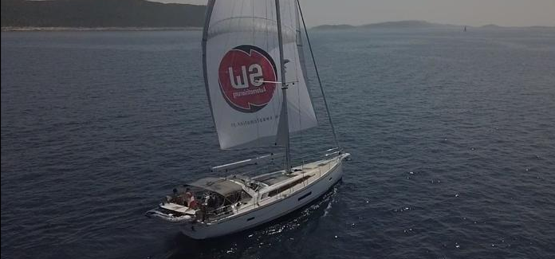
Diplomarbeit 2021/22
Abteilung für Maschinenbau
Maschinen und Anlagentechnik
5AHMBT
2.Meilenstein
Berechnung
Konrad J. / Schauer A.

Slide 2
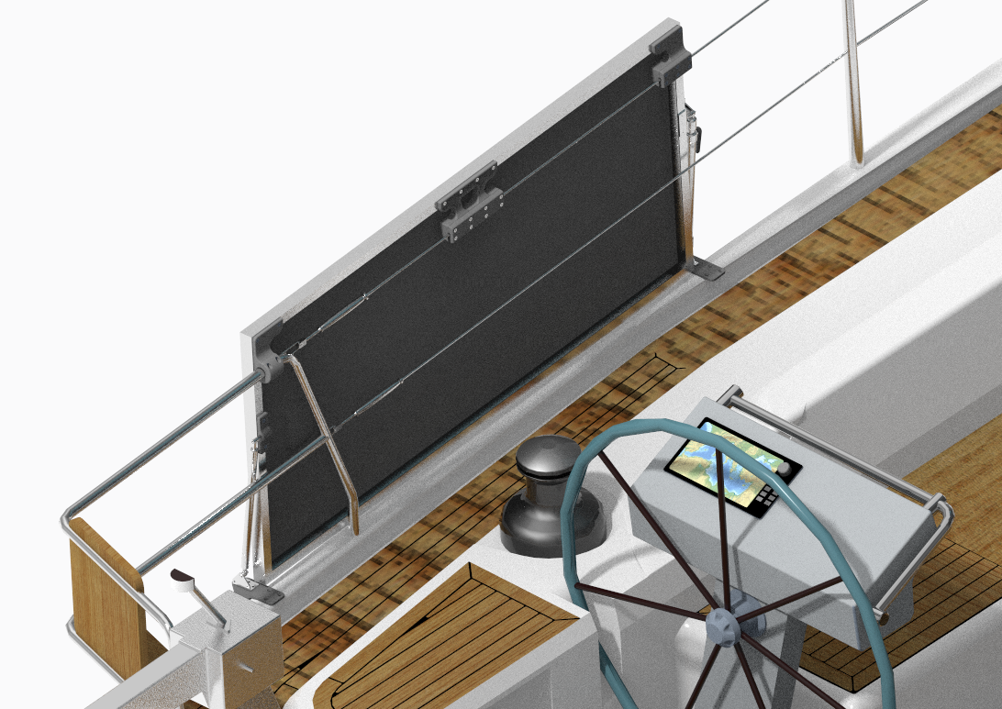
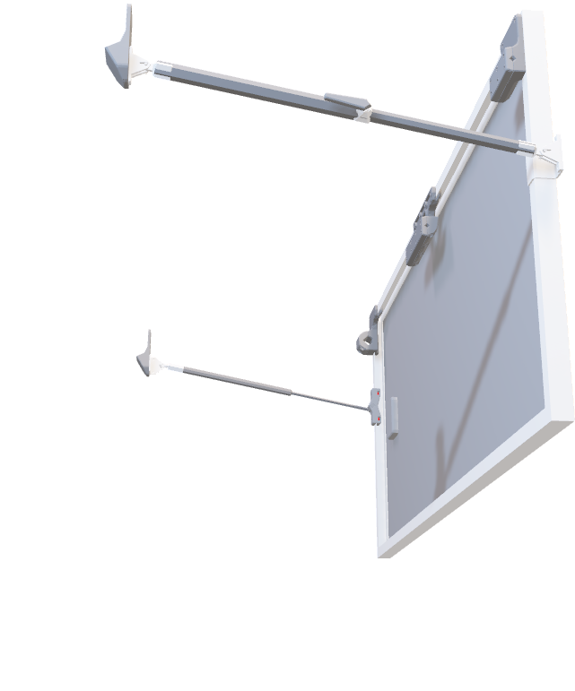
Berechnung der Haltekraft und Auflagekraft
Diplomarbeit 2021/22
Abteilung für Maschinenbau
Maschinen und Anlagentechnik
5AHMBT

Slide 3
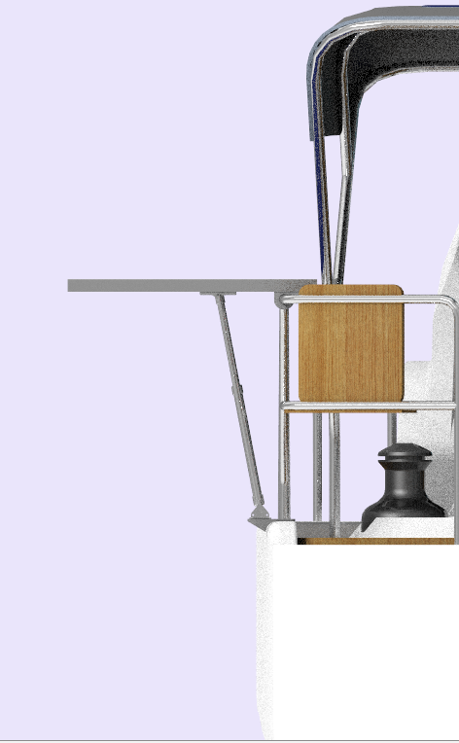
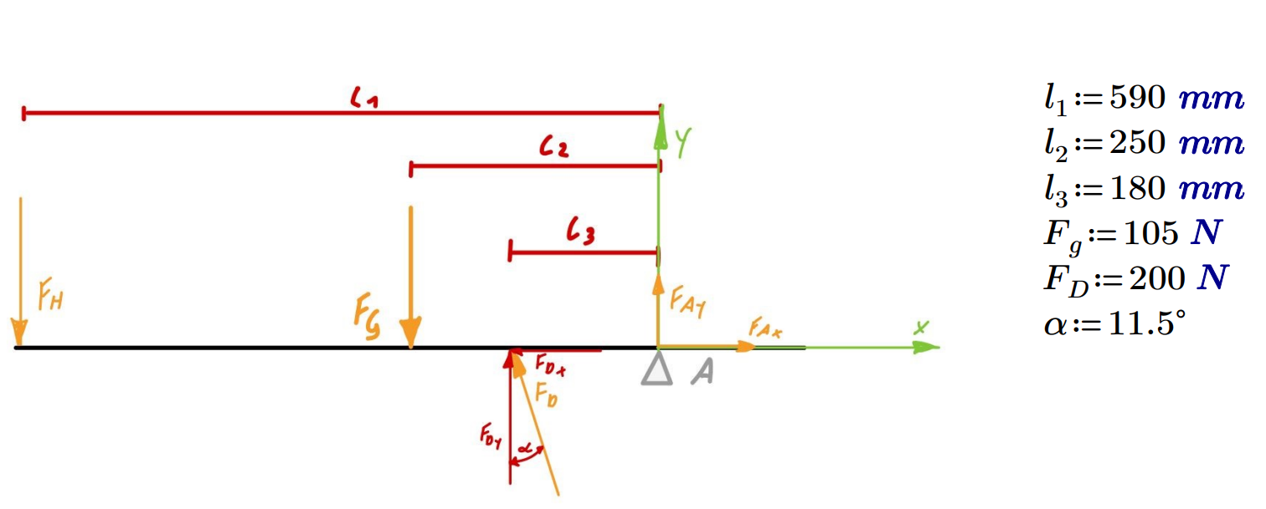
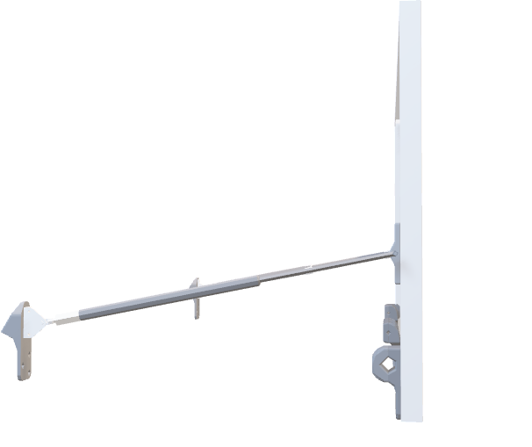

Slide 4
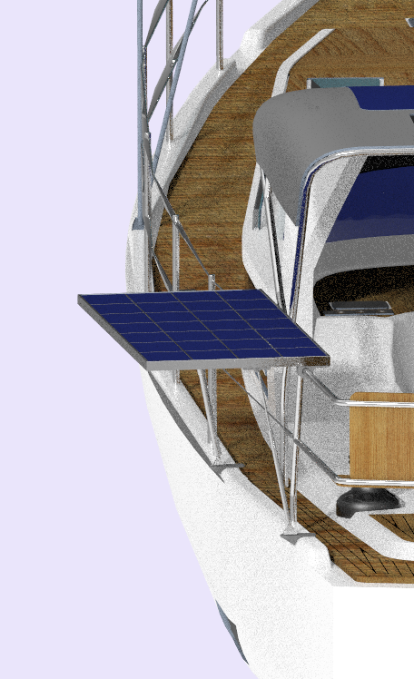
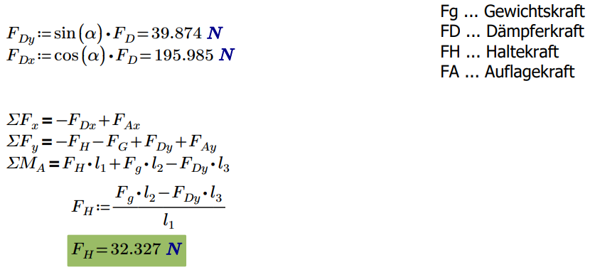
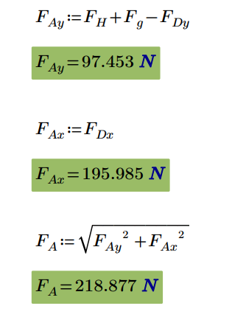
Diplomarbeit 2021/22
Abteilung für Maschinenbau
Maschinen und Anlagentechnik
5AHMBT

Slide 5
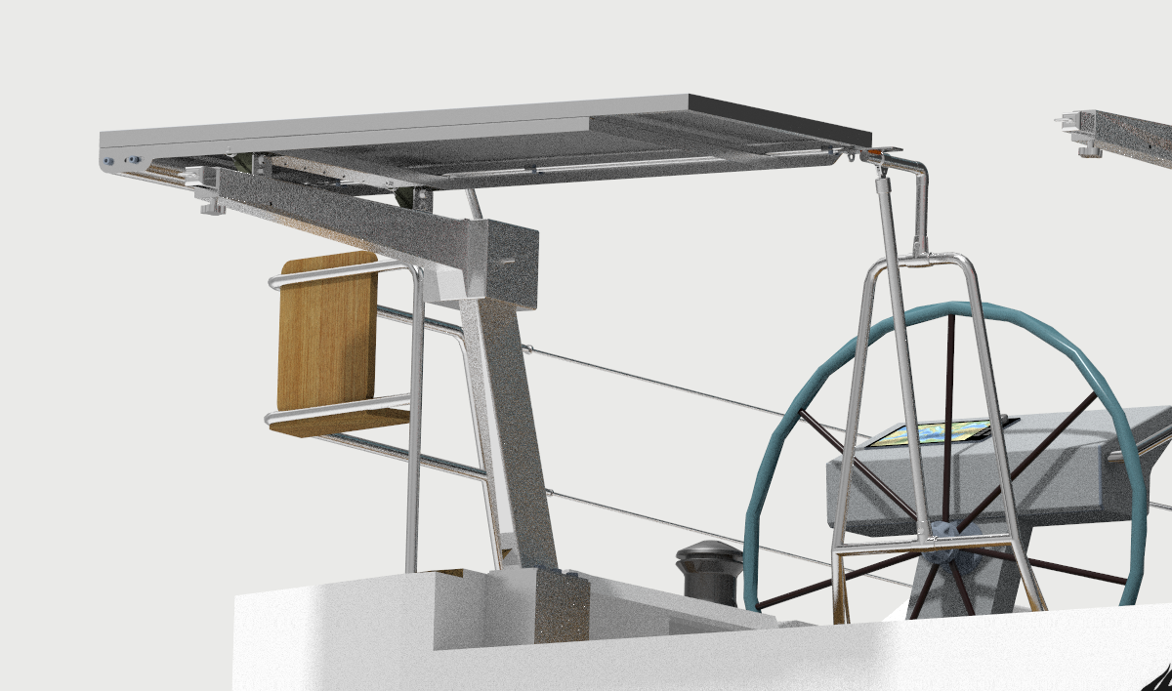
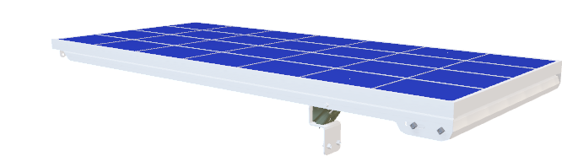
Berechnung der Gegengewichten

Slide 6
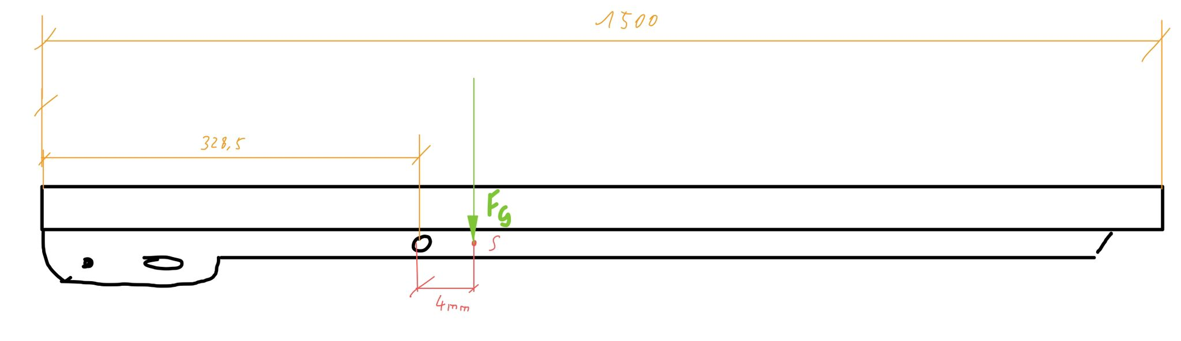
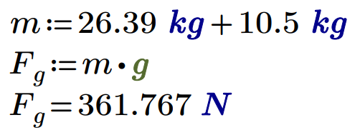
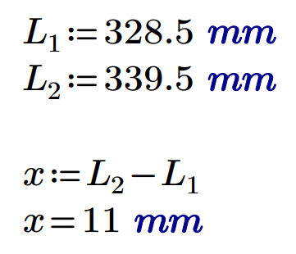
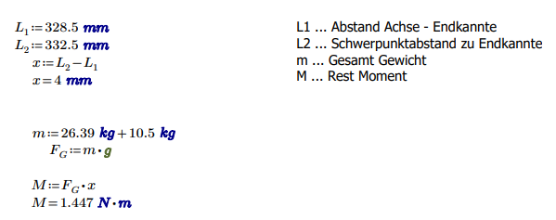
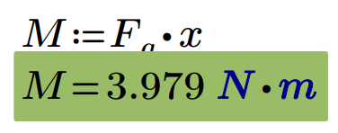


Slide 7
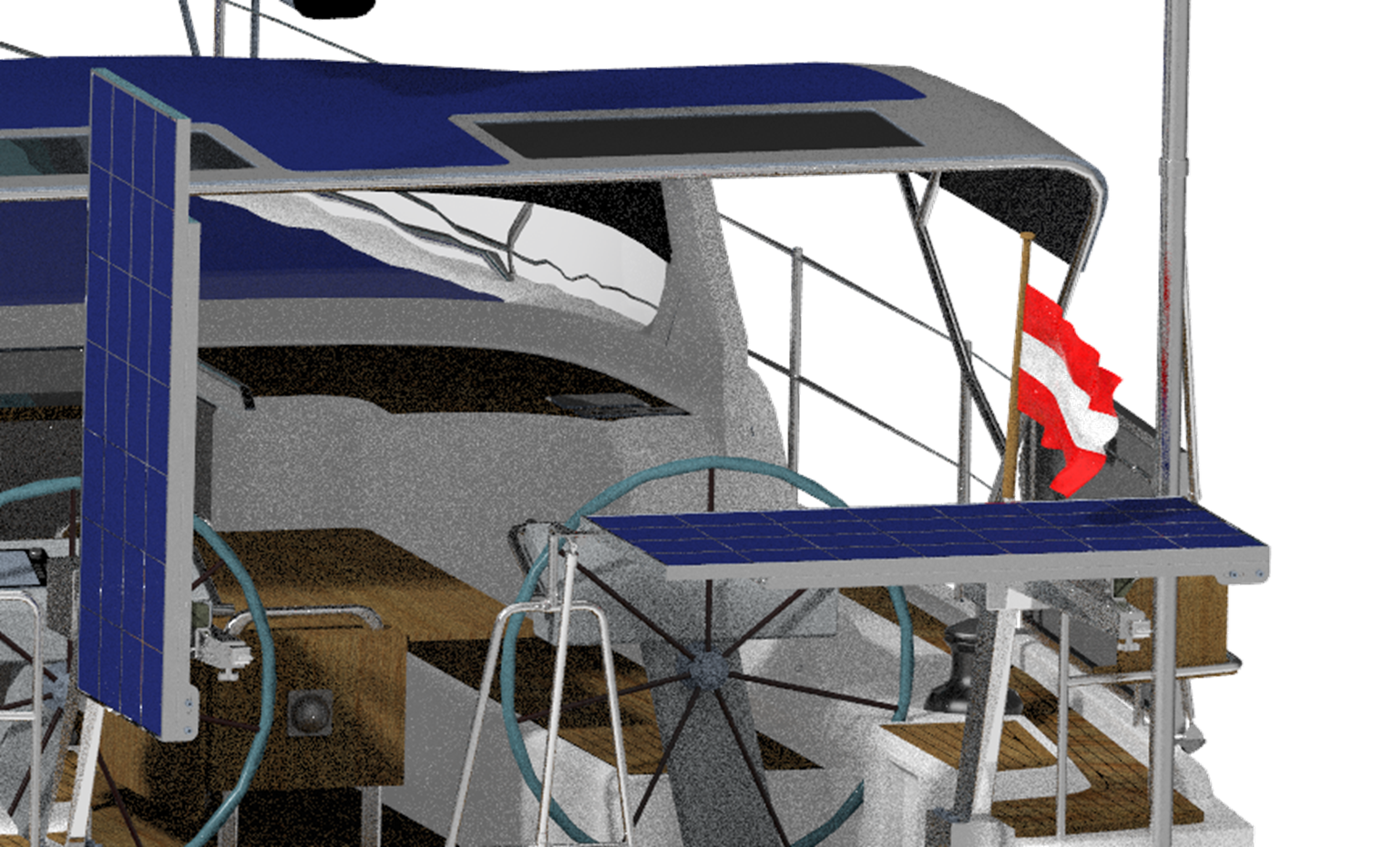
Berechnung der Windkraft auf Solarpaneel aufgeklappt
Diplomarbeit 2021/22
Abteilung für Maschinenbau
Maschinen und Anlagentechnik
5AHMBT

Slide 8
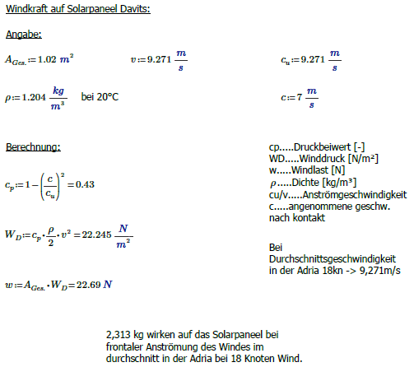
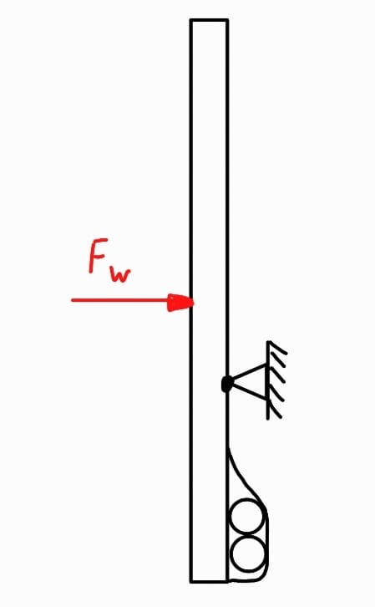

Slide 9
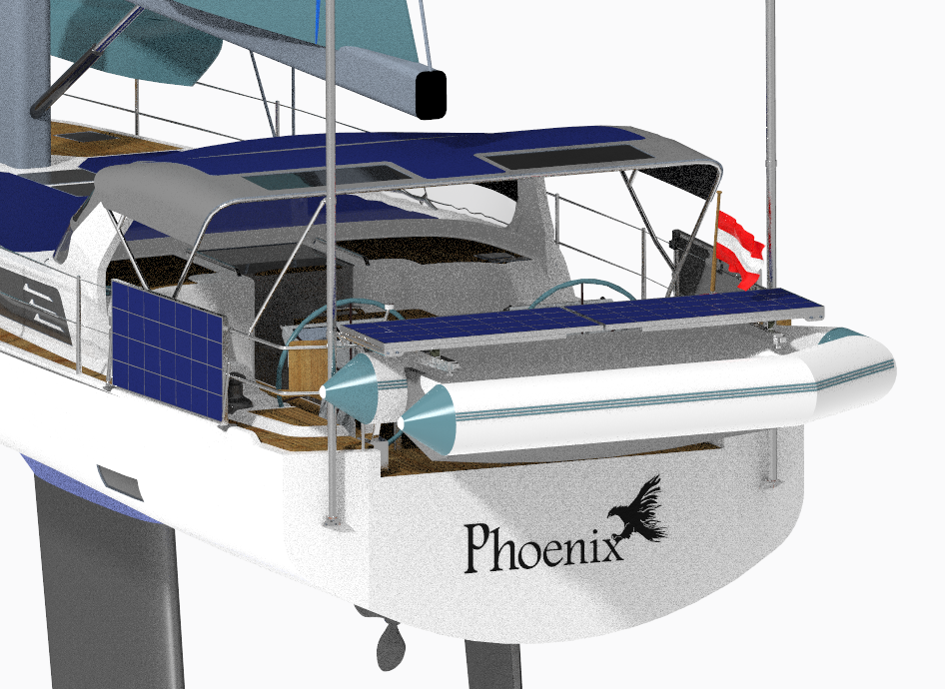
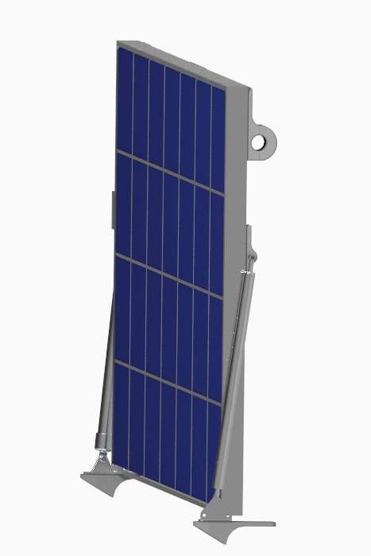
Staudruck am Solarpaneel
F

Slide 10
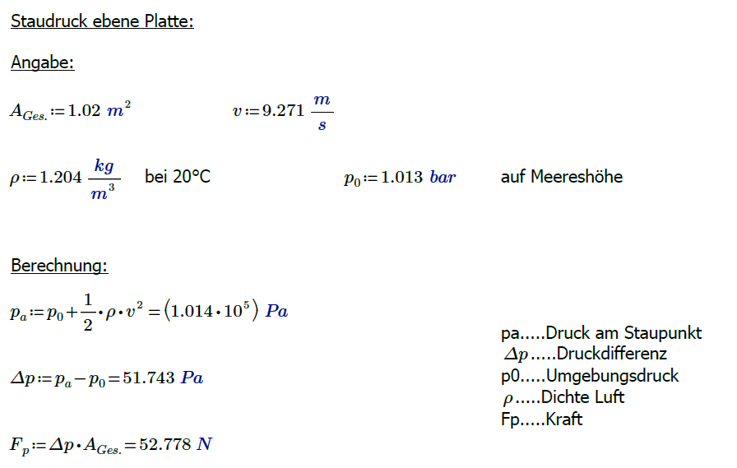

Slide 11
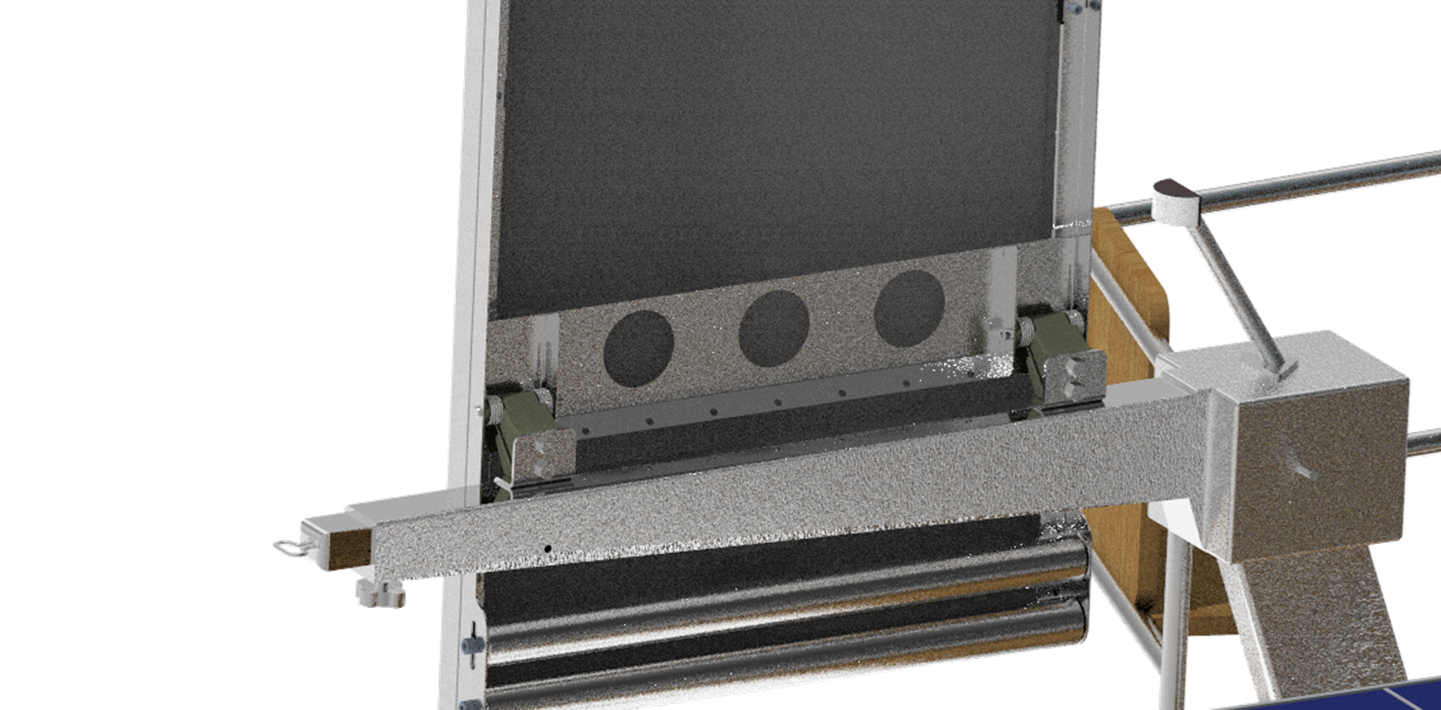
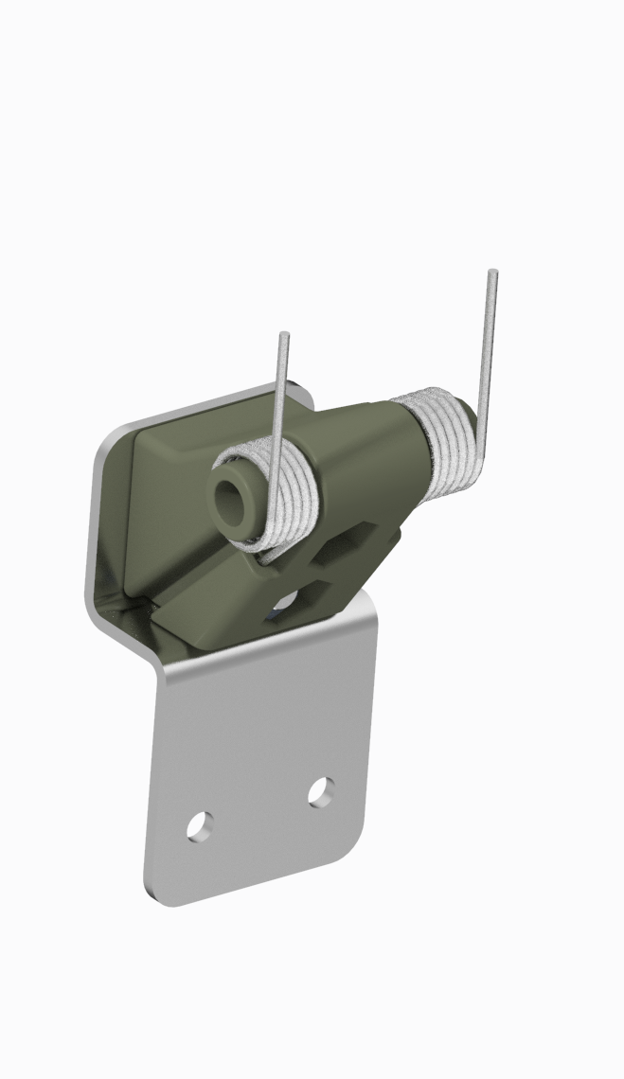
Berechnung Feder
Diplomarbeit 2021/22
Abteilung für Maschinenbau
Maschinen und Anlagentechnik
5AHMBT

Slide 12
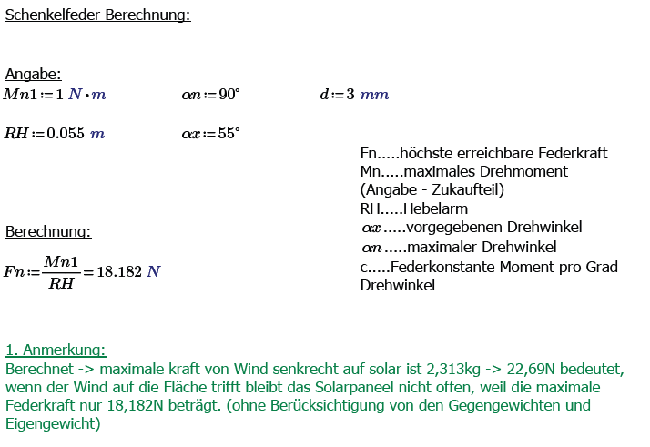
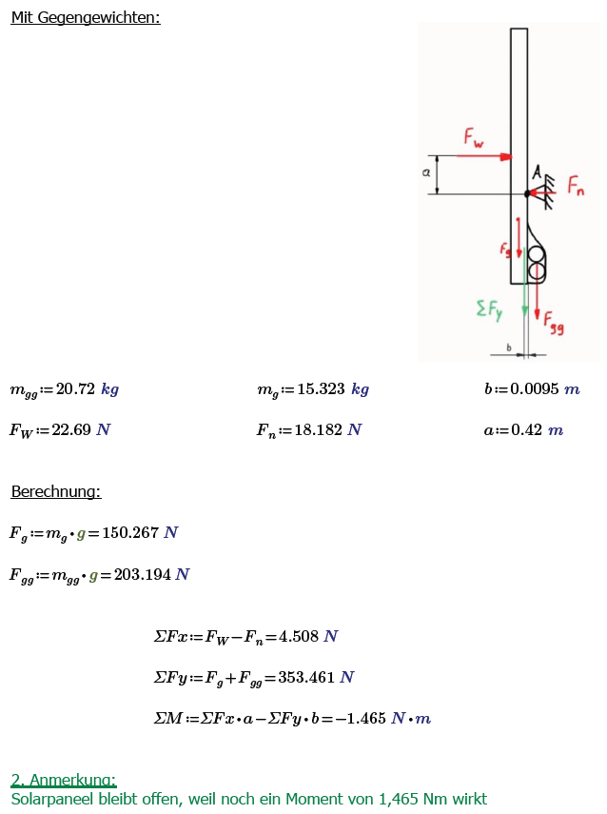
Mit Windkraft

Slide 13
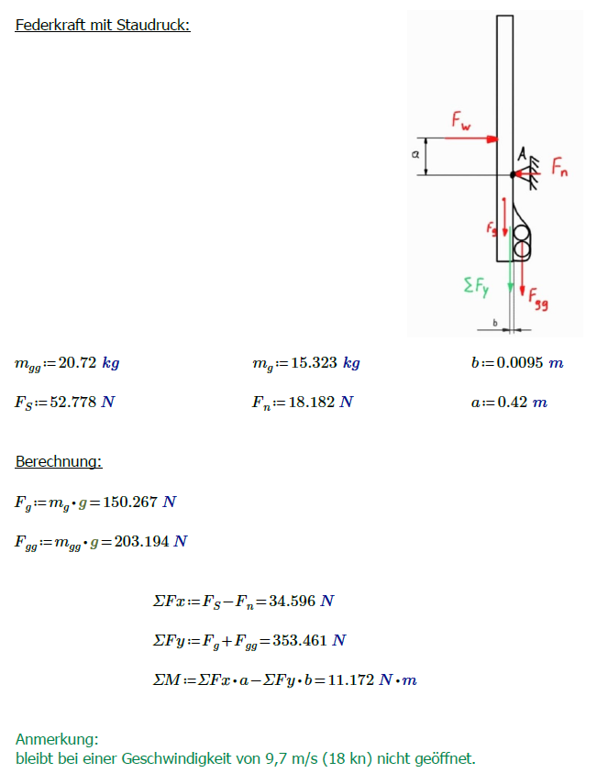
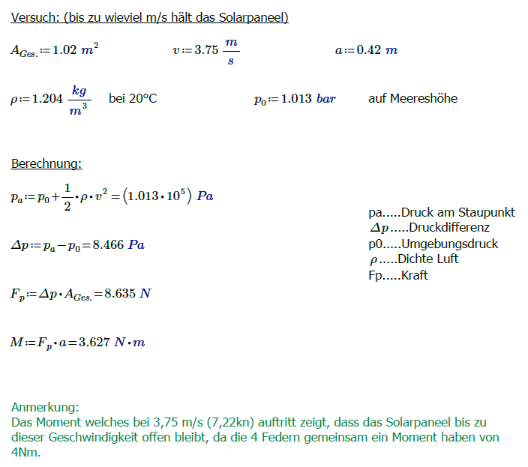
Mit Staudruck

Slide 14
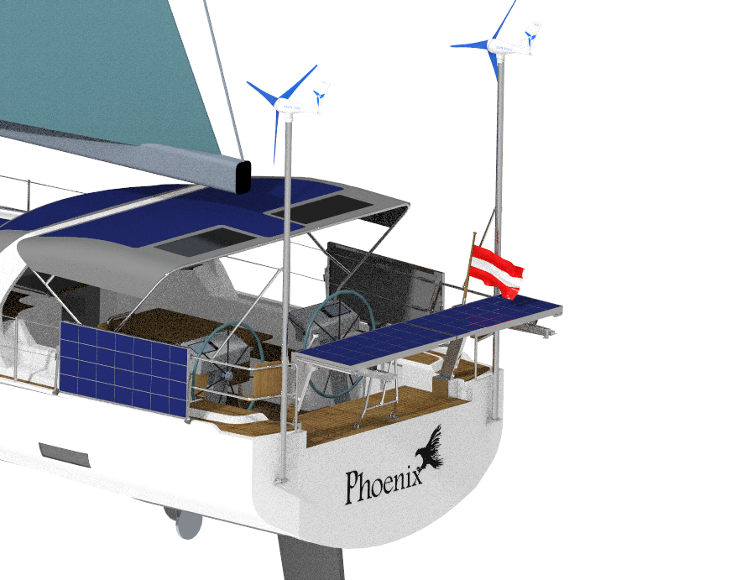
Berechnung Standgewicht (Windgenerator & Solar-Davits)

Slide 15
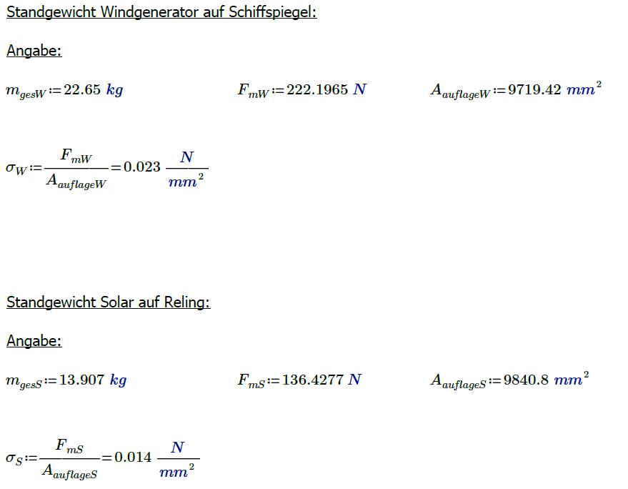
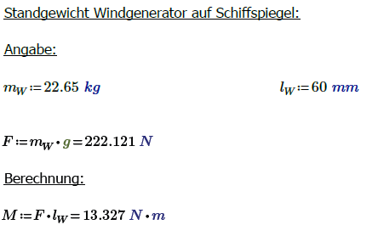

Slide 16
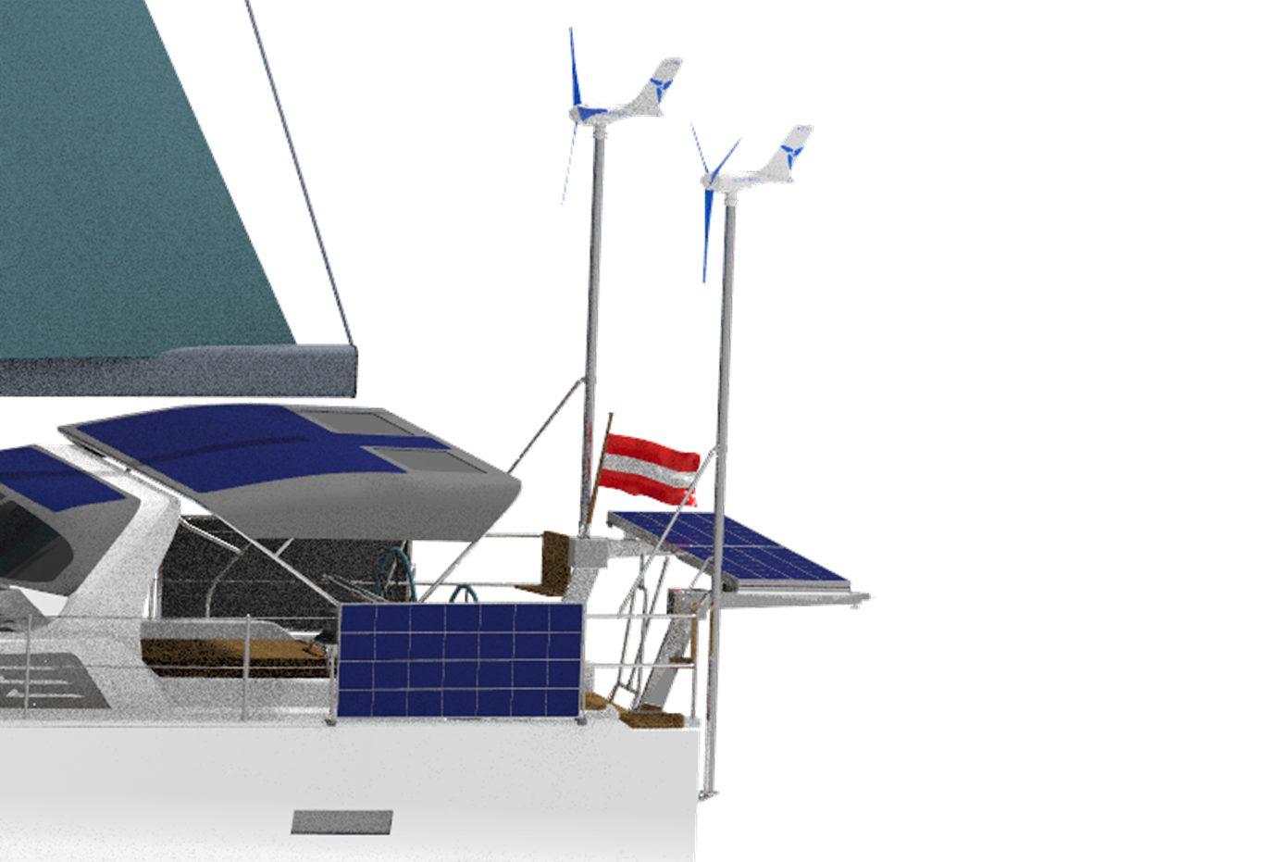
Berechnung Biegung Windgenerator
F

Slide 17
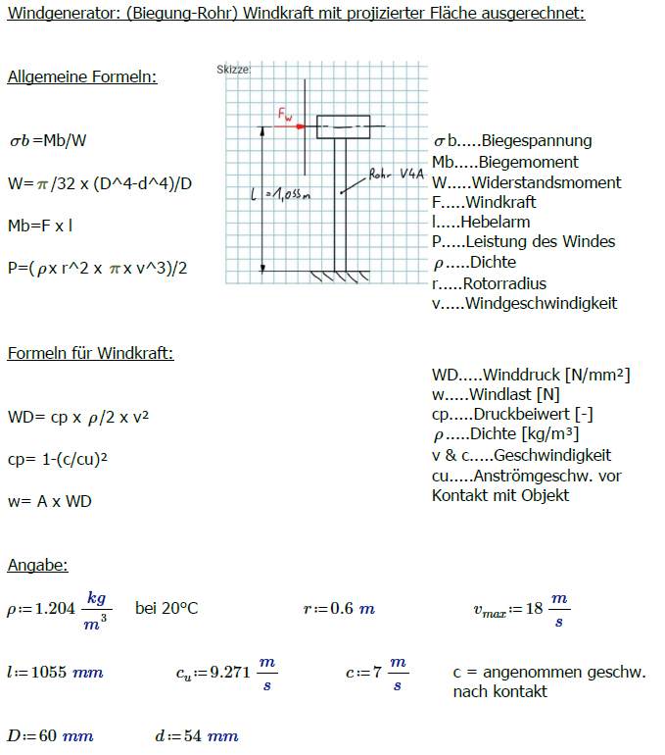
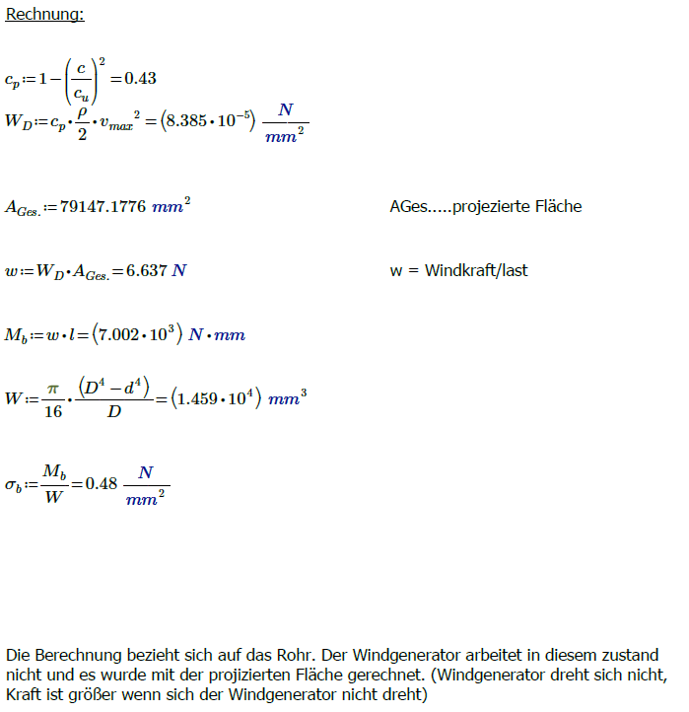
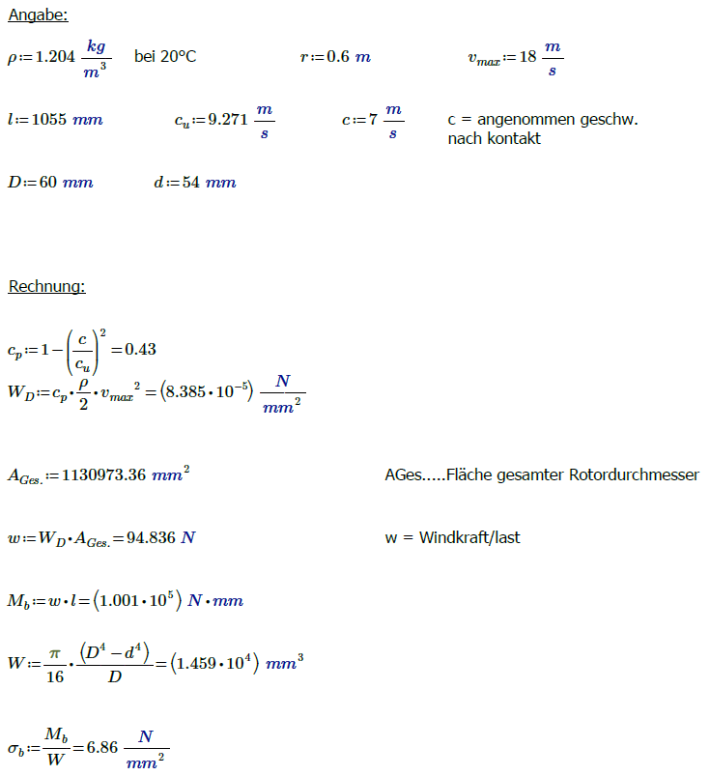
Diplomarbeit 2021/22
Abteilung für Maschinenbau
Maschinen und Anlagentechnik
5AHMBT
Projizierte Fläche
Rotordurchmesser Fläche

Slide 18
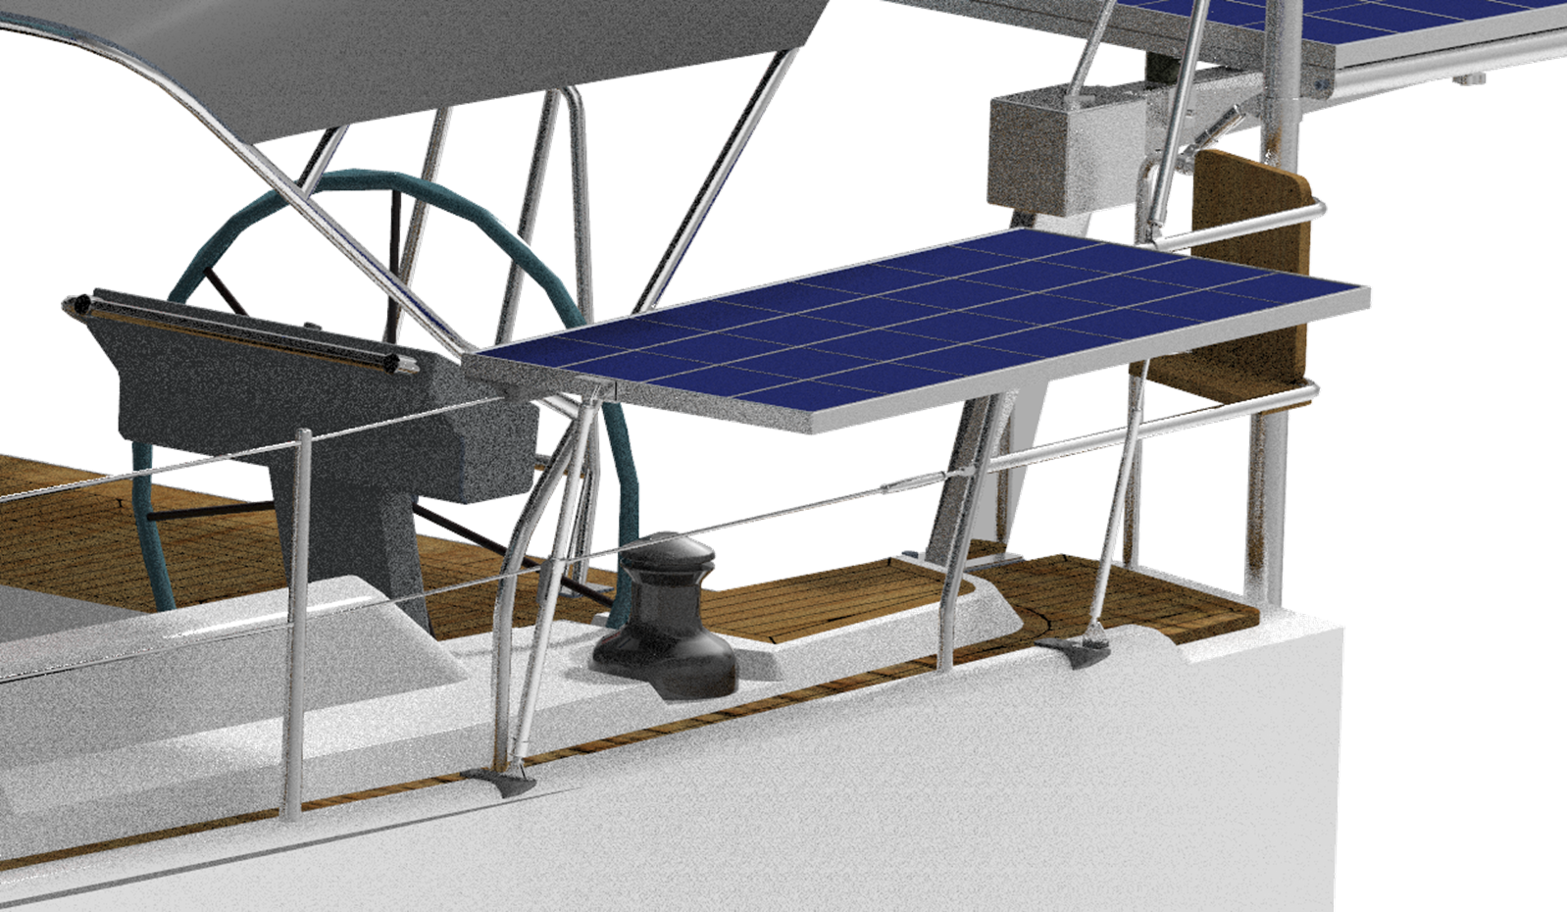
Biegung Solarpaneel Reling
?

Slide 20
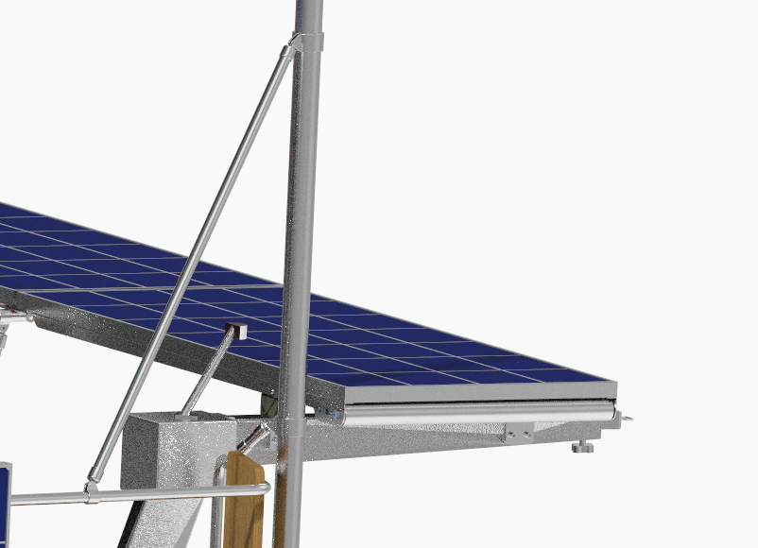
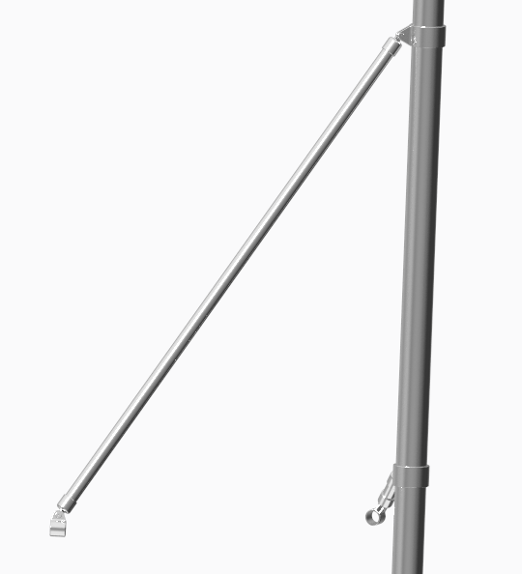
Maximale Zugspannung auf Absteifstange

Slide 21
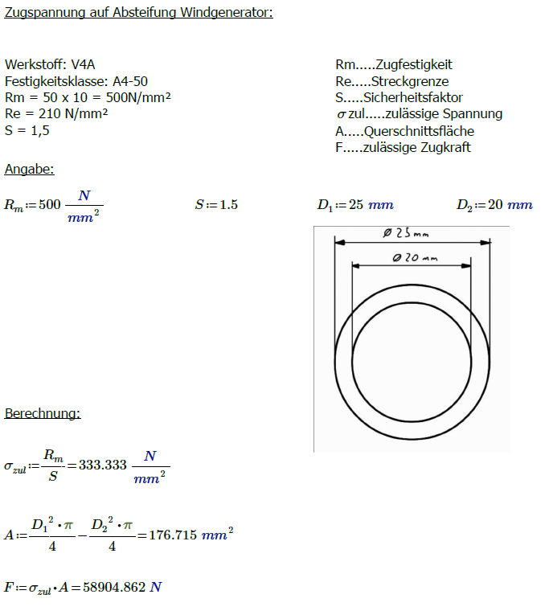
Höchst zulässige Kraft & Spannung des Rohrs

Slide 22
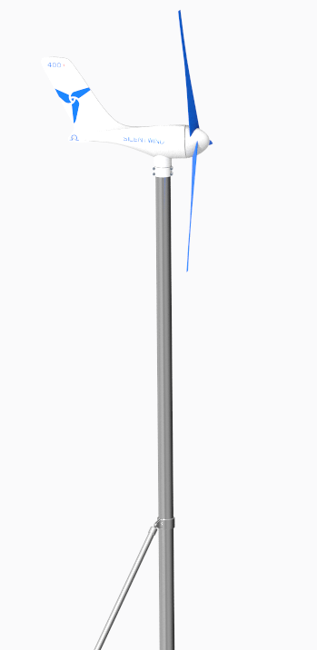
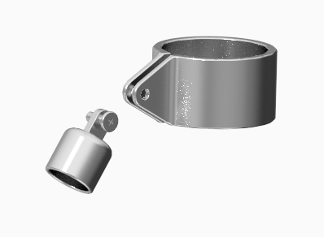
Bolzen Abscherung bei Absteifstange

Slide 23
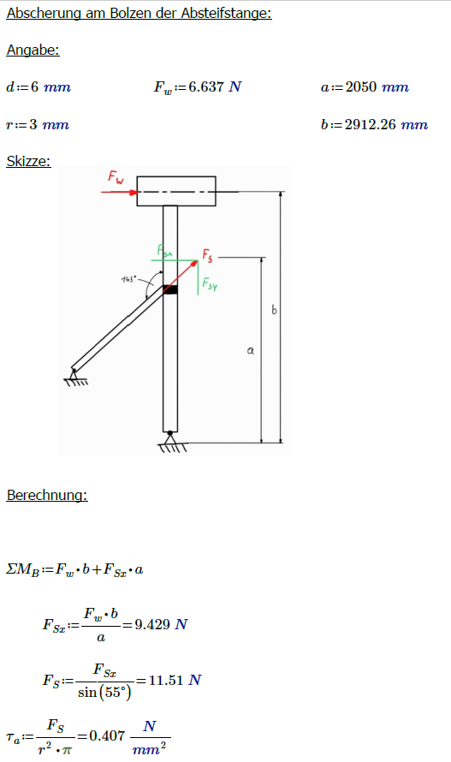

Slide 24
Danke für die Aufmerksamkeit
Konrad J. / Schauer A.

